Slide 1
Wasilly Kandinsky
El padre del expresionismo abstracto

Slide 2
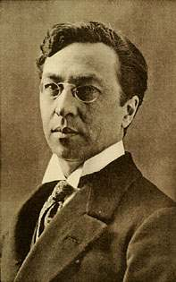
Nació en Moscú, Rusia, el 16 de diciembre de 1866. Cuando tenía 5 años se mudó a Odesa, actual Ucrania, donde aprendió violonchelo y piano. Estudió Derecho y ciencias económicas, además de etnografía, en la Universidad de Moscú. Rechazó la plaza de profesor en la Universidad de Tartu para dedicarse completamente al arte, inspirado por una exposición de las obras de Monet y la representación de Lohengrin de Richard Wagner.
Biografía:

Slide 3
Se trasladó a Múnich, donde no fue aceptado en la Academia de Arte hasta 1900. Al siguiente año crearía la asociación Phalanx, con la cual abrió una escuela en la que dio clases de arte. En los años consiguientes, Kandinsky viajaría por Europa pintando y participando de exposiciones. En 1909 volvió a Baviera y se asentó en una falda de los Alpes. Ya consolidado como un gran artista, Kandinsky presenta junto a Phalanx una exposición en la galería Thannhauser. Al estallar la guerra, junto a su esposa abandonan Alemania. Se divorcia de ella en 1914 y se vuelve a casar en 1917.
Tres años más tarde, surge un conflicto entre Kandinsky y pintores idealistas frente a pintores productivistas en plena revolución. Estos últimos recibieron apoyo de las autoridades políticas de la revolución, lo que aumentó la tensión del conflicto y propició la salida de Kandinsky de Rusia. Impartió clases en Weimar, y publicó libros de arte, hasta 1932 cuando él y su esposa se mudaron a Francia, donde vivió hasta su muerte, el 13 de diciembre de 1944.

Slide 4
Contextos en los que se desarrolla su obra:
-Social:
la obra de Kandinsky se desarrolla entre fines del siglo XIX y mediados del siglo XX, en países europeos como Alemania, Ucrania, y principalmente Rusia.
-Político:
Kandinsky vivió en el gobierno del Zar Alejandro III. Las políticas de aquel gobierno consistieron principalmente en mantener la monarquía y el Imperio Ruso, reprimiendo a los revolucionarios con violencia.
-Económico:
Rusia se expandió territorialmente y mejoró notablemente su economía. El país se industrializó y aumentó también su población.
-Cultural:
Kandinsky vivió en plenas revoluciones en Rusia y tanto entre la primera como la segunda guerra mundial. Se vio forzado a abandonar Rusia por las agrupaciones opositoras y a cerrar una escuela donde enseñaba por causa del régimen Nazi.

Slide 5
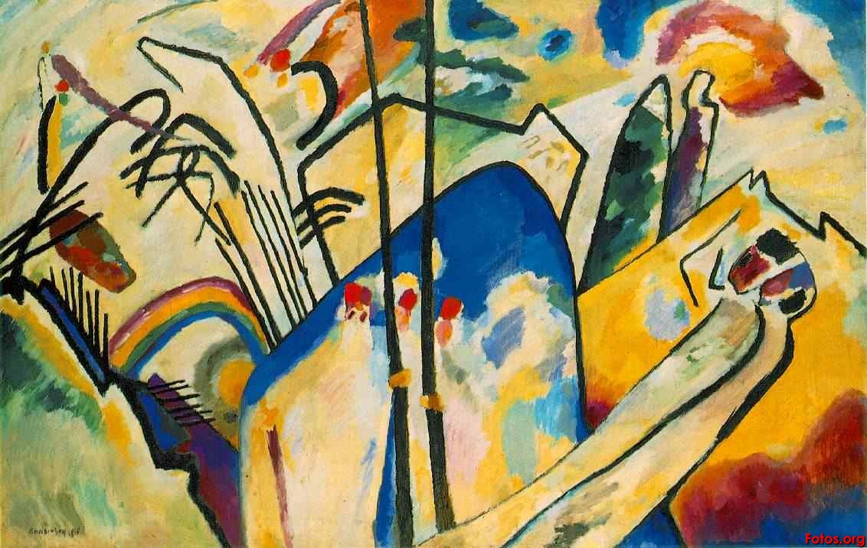
Corriente artística:
Kandinsky fue el precursor de una corriente artística que él mismo impulsó y luego se difundió mundialmente: el expresionismo abstracto. Suele ser entendido como la deformación de la realidad para expresar de forma más subjetiva la naturaleza y el ser humano, dando primacía a la expresión de sentimientos más que la descripción objetiva de la realidad. Entendido de esta forma, el expresionismo es extrapolable a cualquier época y espacio geográfico.
La obra de Kandinsky busca plasmar devoción a la belleza interior, el fervor del espíritu, y deseo espiritual de la necesidad interna.

Slide 6
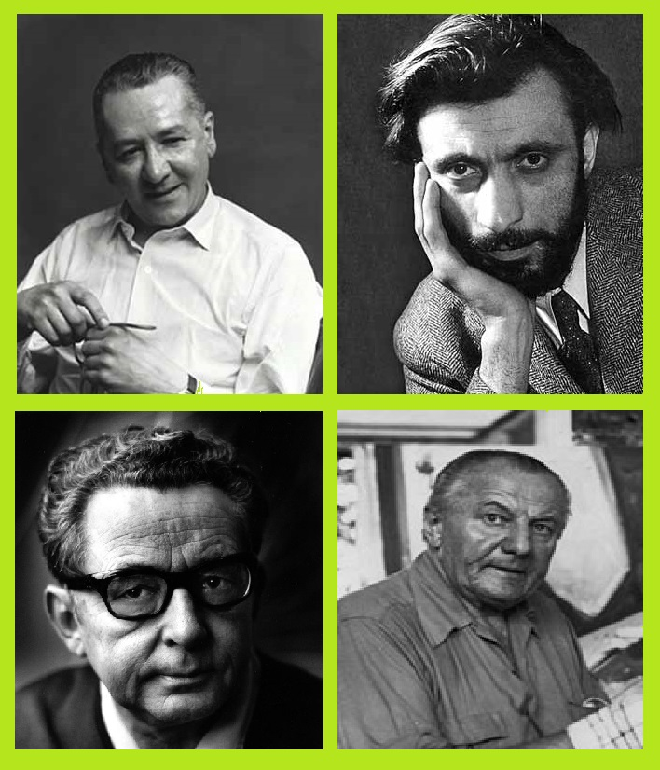
Influencias en otros
artistas:
Habiendo sido el precursor del expresionismo abstracto, Kandinsky inspiró a:
-William Baziotes
-Arshile Gorky
-Hans Hartung
-Hans Hofmann

Slide 7



Productos actuales inspirados
en la obra de Kandinsky:
Remera con diseño vectorizado de una de sus obras
Doodle de Google para el cumpleaños de Kandinsky
Tipografía con el estilo de su obra

Slide 8
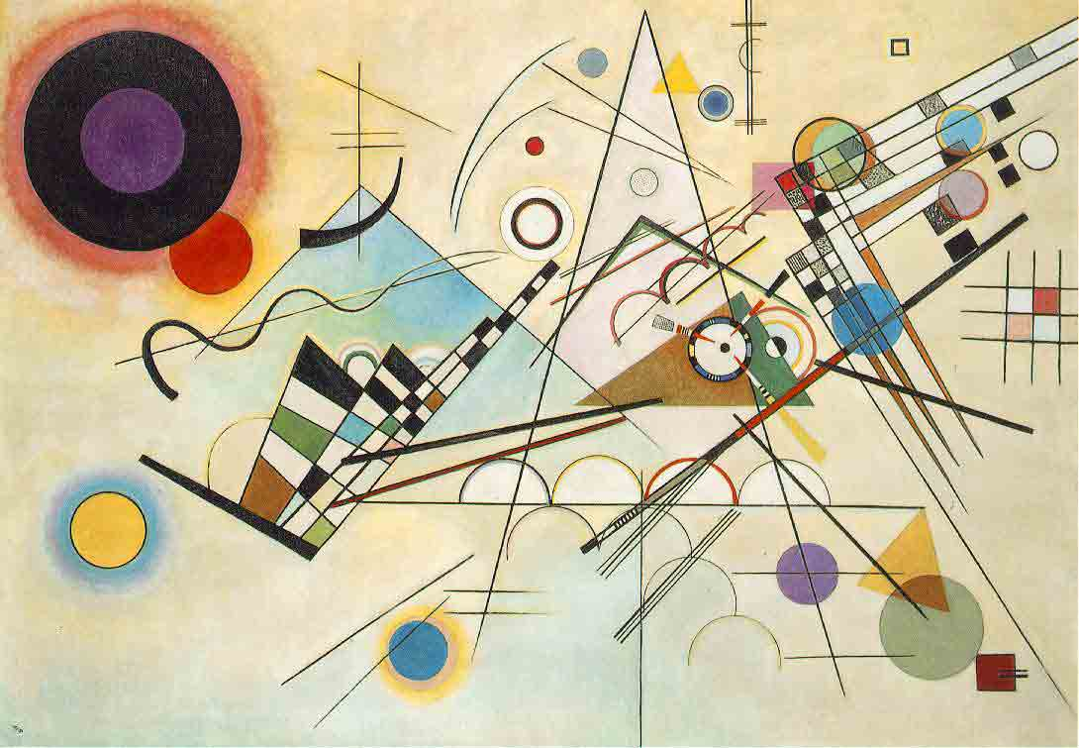
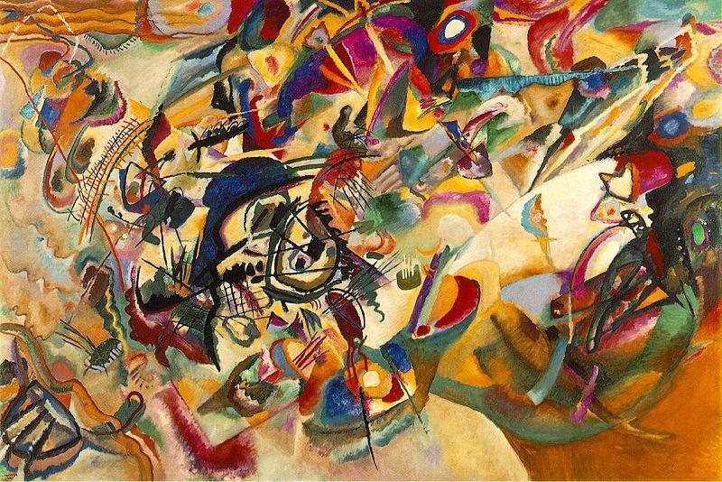
Trabajos más destacados:
Composición VIII
Composición VII

Slide 9
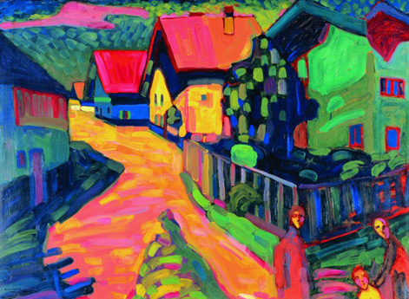
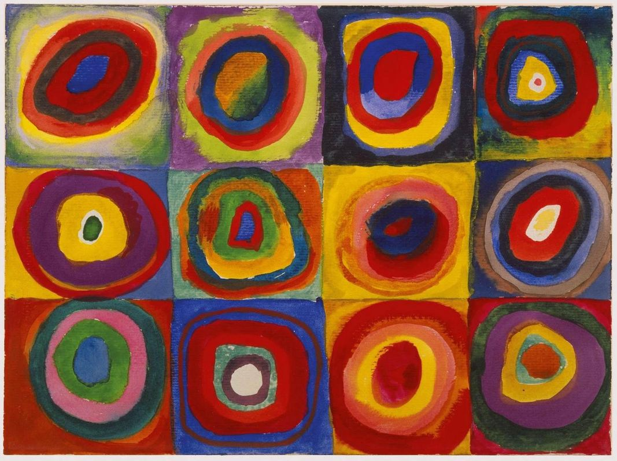
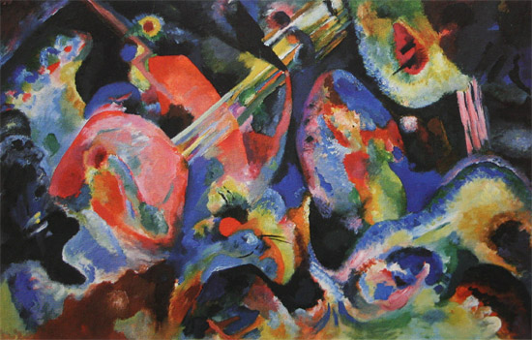
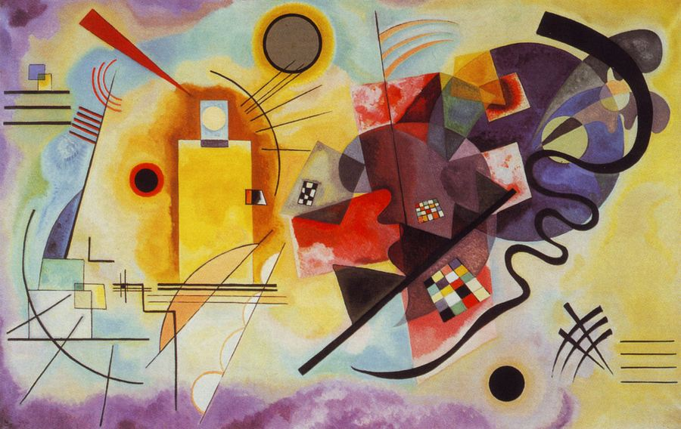
Calle Murnau con mujeres
Cuadrados con círculos concéntricos
Improvisación de inundación
Amarillo-rojo-azul

